Slide 1
Unidad 1: La Construcción del Estado-Nación y sus desafíos
Curso: 1° medios A-B
PROFESORES: Katherine Subiabre/ Alfredo Aravena

Slide 2
Objetivo de la clase
Repaso de los contenidos y aprendizajes abordados ( OA1).

Slide 3
¿De dónde surge la idea de “Estado” y “Nación”?
Surgen en el siglo XIX, como consecuencia de la Revolución Francesa y el movimiento intelectual llamado “Ilustración”, el cual cuestionó el orden establecido por las monarquías mediante textos políticos y de gran difusión por Europa y Occidente.
Revolución Francesa: entre 1789 y 1793, los revolucionarios franceses derrocaron la monarquía Borbona, pusieron fin al Régimen Feudal, proclamaron la Declaración de Derechos del Hombre y del Ciudadano y establecieron la República, poniendo en práctica los principios de la Ilustración.
◆ Ilustración: movimiento intelectual que se difundió en Europa durante el siglo XVIII. Manifiesta el uso libre de la razón para que el ser humano pueda perfeccionar su entorno social y material. Fue el resultado de la revolución científica de la Edad Moderna.

Slide 4

¿Qué es “Estado”?
Estado = agrupación humana, fijada en un territorio determinado y en la que existe un orden social, político y jurídico orientado hacia el bien común, establecido y mantenido por una autoridad.
¿Qué es “Nación”?
Nación = grupo humano vinculado estrechamente entre sí por lazos de sangre, origen, raza y, también, por aquellos vínculos espirituales como la religión, la lengua, y su historia. Su prolongación y apropiación en el tiempo, determina la identidad e idiosincrasia de un pueblo.

Slide 5













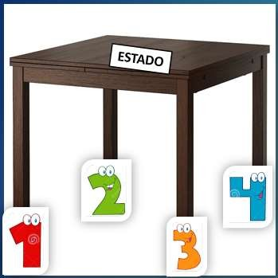











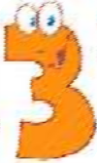


























Partes del Estado

Slide 6



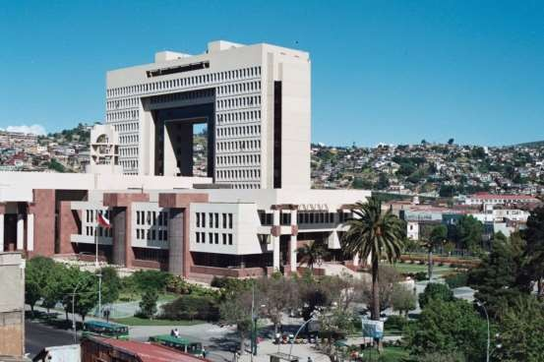
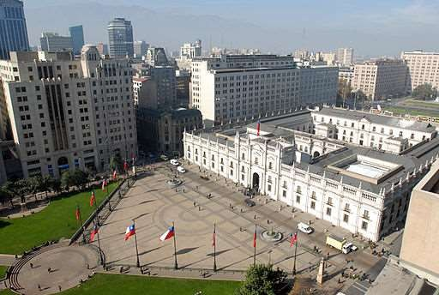

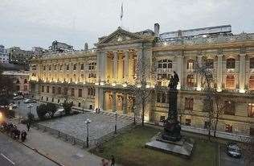
Congreso Nacional (Sede Poder Legislativo)
Corte Suprema (Sede Poder Judicial)

Slide 7
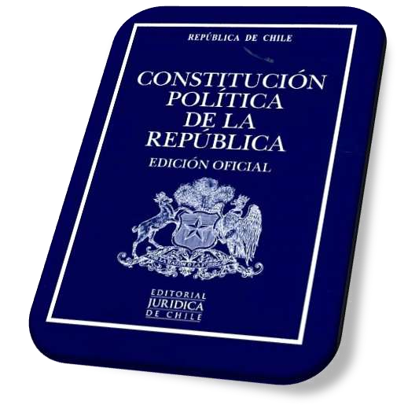
¿Qué es “ordenamiento jurídico”?
Sistema de normas que rigen la
organización del Estado. Se
presenta de forma escrita,
llamándose Constitución, Carta
Fundamental, o ley. Su objetivo es
definir las características y
responsabilidades de las
autoridades, y contener los
derechos y deberes de los
ciudadanos, consagrando siempre
la igualdad ante la ley.

Slide 8
¿Qué es “República”?
Forma de organización del Estado. En la república, la máxima autoridad cumple funciones por un tiempo determinado y es elegida por los ciudadanos, ya sea de manera directa o a través del Parlamento.
IDEARIO REPUBLICANO Y LIBERAL (RECORDEMOS)
Son los principios básicos de toda República:
1) Soberanía Popular;
2) Separación de los poderes del Estado; y
3) Igualdad ante la ley y necesidad de una Constitución.

Slide 9
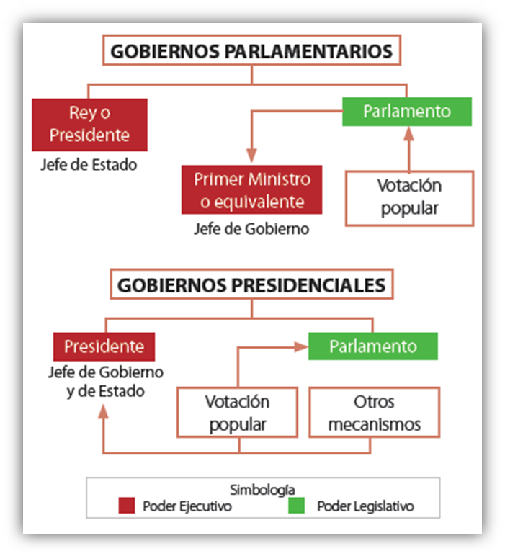
¿Qué es “Liberalismo”?
Doctrina política, económica y social que defiende la libertad del individuo y la limitación del
poder del Estado. Durante el siglo XIX, las ideas liberales influenciaron en la creación de la
mayoría de los Estados de Europa, y mas tarde en América Latina y en su forma de organización. Dichas formas pueden ser:
◆ Parlamentarismo: sistema de gobierno creado en Inglaterra en 1689, dando origen a la monarquía parlamentaria. En síntesis, el poder legislativo ejerce mayor jerarquía, en desmedro del Ejecutivo.
◆ Constitucionalismo: movimiento político que estipula la supremacía jurídica de la Constitución. Asegura la prevalencia de las leyes por sobre las libertades de los individuos. Asimismo, la Constitución: a) organiza la estructura del Estado (federal o unitario); b) define la organización política (democracia o dictadura); y c) establece los derechos y deberes de las personas (voto y pago de
impuestos).

